Slide 1
Ouderavond 19 juni (nieuw leerjaar) Welkom bij Aeres
Naam auteur
Datum

Slide 2
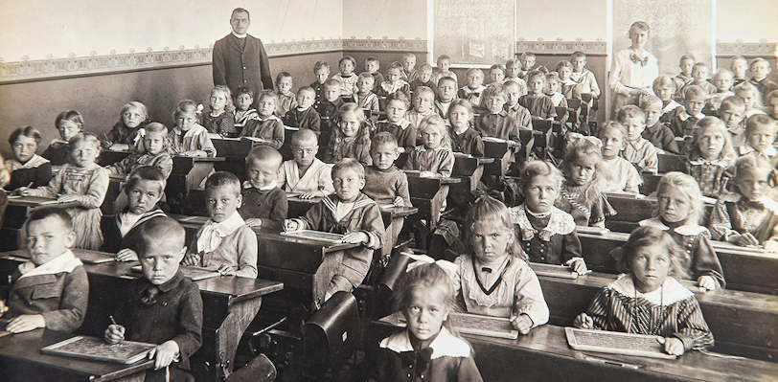
Even voorstellen
Miranda Hazelaar - teamleider
Herco van der Hooft - onderbouwcoördinator
Mentoren
Conciërge

Slide 3
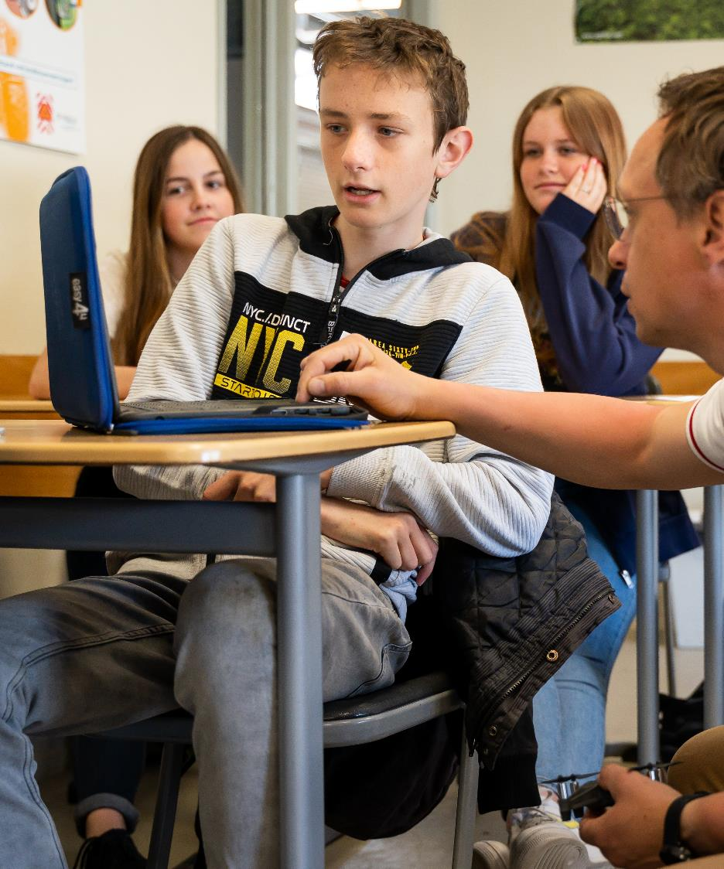
Aeres VMBO Emmeloord
Kleinschalig
Groen profiel
475 leerlingen
55% Jongens - 45% Meisjes
42 docenten
Christelijke basis
Blended learning:
1/3 Boeken
1/3 Praktijk
1/3 Laptop

Slide 4
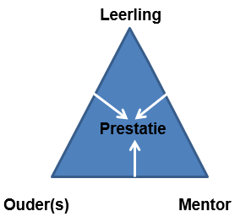
Start schooljaar 2024 - 2025
Dinsdag 3 september: eerste lesdag
Introductieweek (week 36)
Focus op de school leren kennen en de klas
1 oktober ouderavond: 19.30 uur
Week 38 t/m 41: driehoeksgesprekken

Slide 5
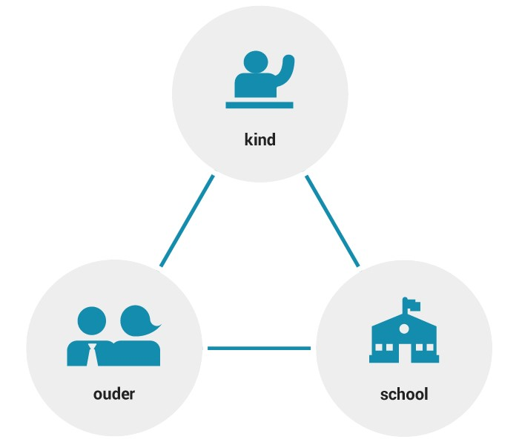
Driehoeksgesprekken
Doelen
Kennismaking
Afspraken communicatie

Slide 6
De eerste contactpersoon voor de leerling en de ouders/verzorgers

Slide 7
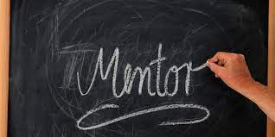
Mentoraat klas 1:
Klassikale lessen
Individuele gesprekjes - bv sociaal emotionele vragen
Leuke activiteiten - groepsbinding
Aanspreekpunt voor ouders/verzorgers en docenten

Slide 8
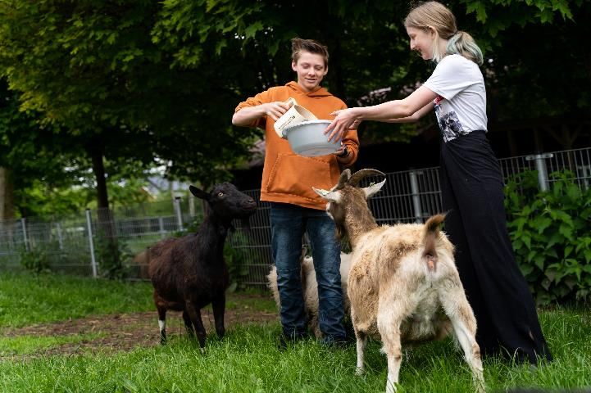
Ontwikkelen van eigenaarschap
Plannen & Organiseren - Somtoday
1 blik-agenda
Zelfverantwoordelijkheid vergroten
Digitaal studieoverzicht
Onderbouw is voorbereiding op examen in klas 3 & 4
Start elke schooldag met hulphalfuur om 8:30 uur

Slide 9
Zorgcoördinator
Meedenken met mentor, ouders
en leerling
In kaart brengen zorgvraag
Doorverwijzing naar Aandacht+
Contact met hulpverlening
…

Slide 10
Uitgangspunt extra ondersteuning op Aeres VMBO
Zo gewoon mogelijk als dat kan…
… en bijzonder als dat nodig is

Slide 11
Voorbeelden van extra ondersteuning op school
Faalangsttraining
Dyslexie
NT2
Contactpunt
Leerlingbegeleiding
Vertrouwens
persoon

Slide 12
LWOO
LWOO = Leerwegondersteunend Onderwijs
Extra financiering
Landelijke voorwaarden
BBL – kleinere klassen
KBL – aansluitend bij
ondersteuning bij achterstanden

Slide 13
Dyslexie
Gesprek met dyslexiecoach
Dyslexie HHU – start 3e week
Toetspas
Extra tijd
Gebruik ClaroRead

Slide 14
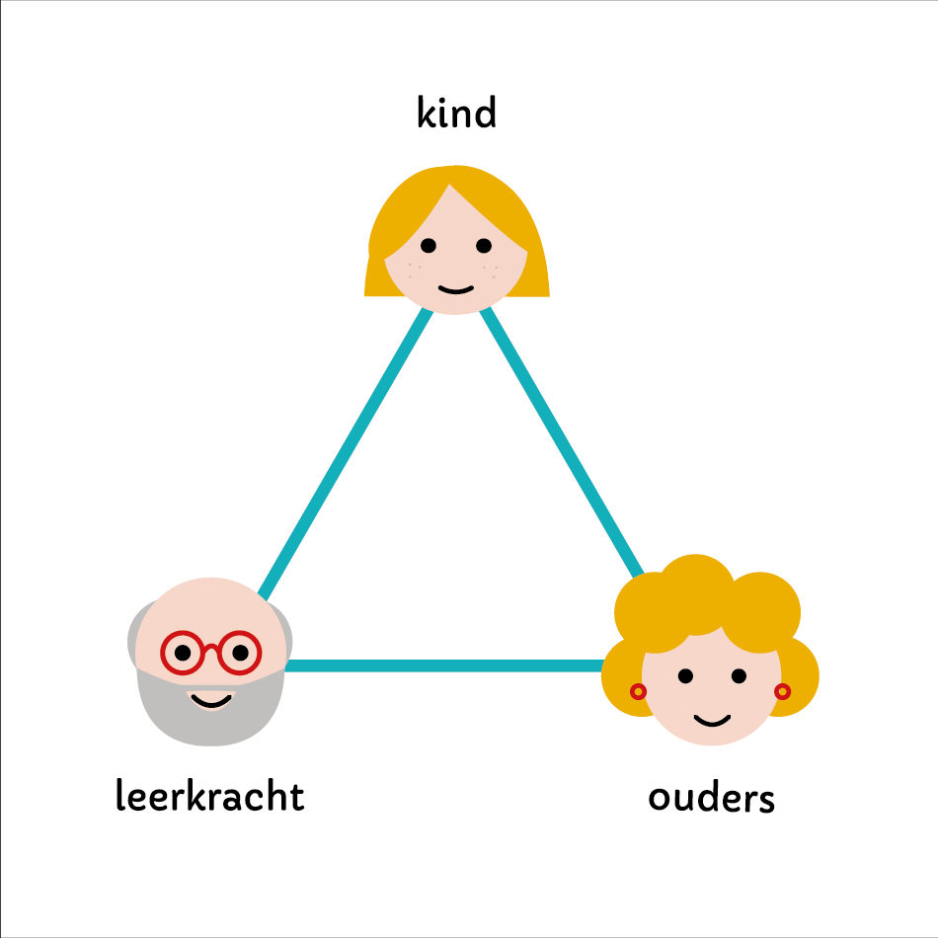
MTZ gesprekken
Mentor
3 keer per jaar
Over
Gedrag
Aanwezigheid
Resultaten
Welbevinden
Teamcoördinator
Zorgcoördinator

Slide 15
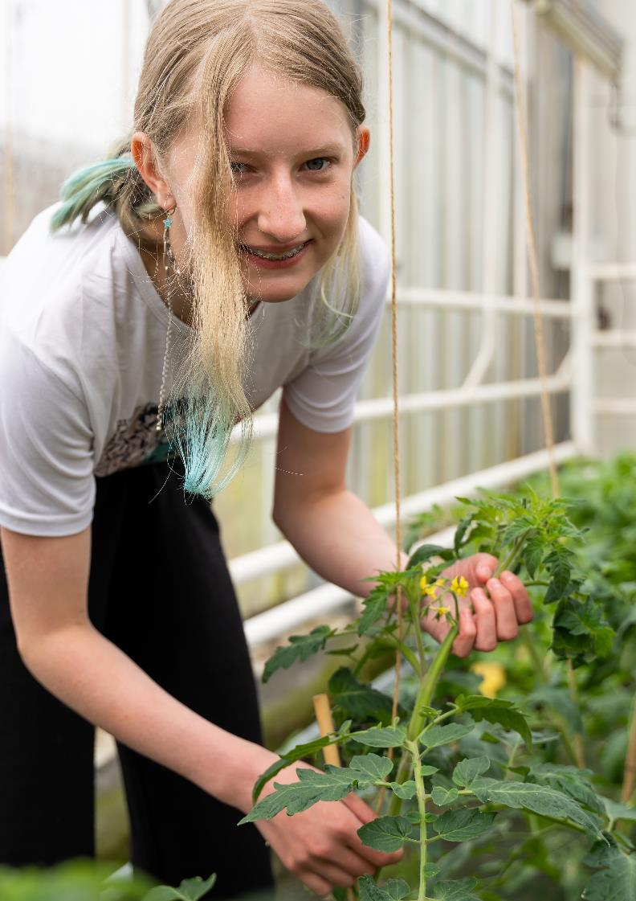
Wat maakt vmbo groen – groen?
Afwisseling van theorie- en praktijk
Theorie:
Nederlands
Engels
Wiskunde
Mens en maatschappij
Beeldende vorming
Biologie
Nask
Duits (GTL)
Praktijk:
Foodlokalen
Dierenverblijven
Tunnelkas
Groenkas
Technieklokalen
Bloemsierkunst lokaal
Sport & bewegen
Schooltuin

Slide 16
Groen profiel
Aangeboden in leerjaar 1 t/m 4
Carrousselvorm
Afgesloten met een praktijkexamen
Kennismaken met de werelden van groen

Slide 18
Ontdek het goudgroene carrièrepad

Slide 19
Doorlopende leerlijn vmbo – mbo – hbo
hbo
mbo
vmbo
Groene wereld
mbo

Slide 20
Ouderadviescommissie (OAC)
Een groep enthousiaste ouders die het leuk vindt om mee te denken over het onderwijs
Voorbeelden:
Beleid
Onderwijs in de toekomst
Ontwikkelingen
Veiligheid
Ouderbetrokkenheid
Dyslexie
oac@aeres.nl

Slide 21
Heeft u nog vragen…
Mentoren:
1A: Mevr. Staes
1B: Mevr. Wielenga
1C: Dhr. Brouwer/Mevr. Hup
1D: Dhr. De Boer
1E: Mevr. Boonstra
1F: Dhr. Bijkerk

Slide 22
De envelop
Controle persoonsgegevens
Naam – adres – woonplaats
Van Dijk boeken - inlog zoon/dochter
RentCompany
Dienstenaanbod
Inlogcodes
Materialenlijst
Samenwerkingsovereenkomst
OAC
Antwoordenvelop

Slide 23
Bedankt voor uw aandacht

